Slide 1
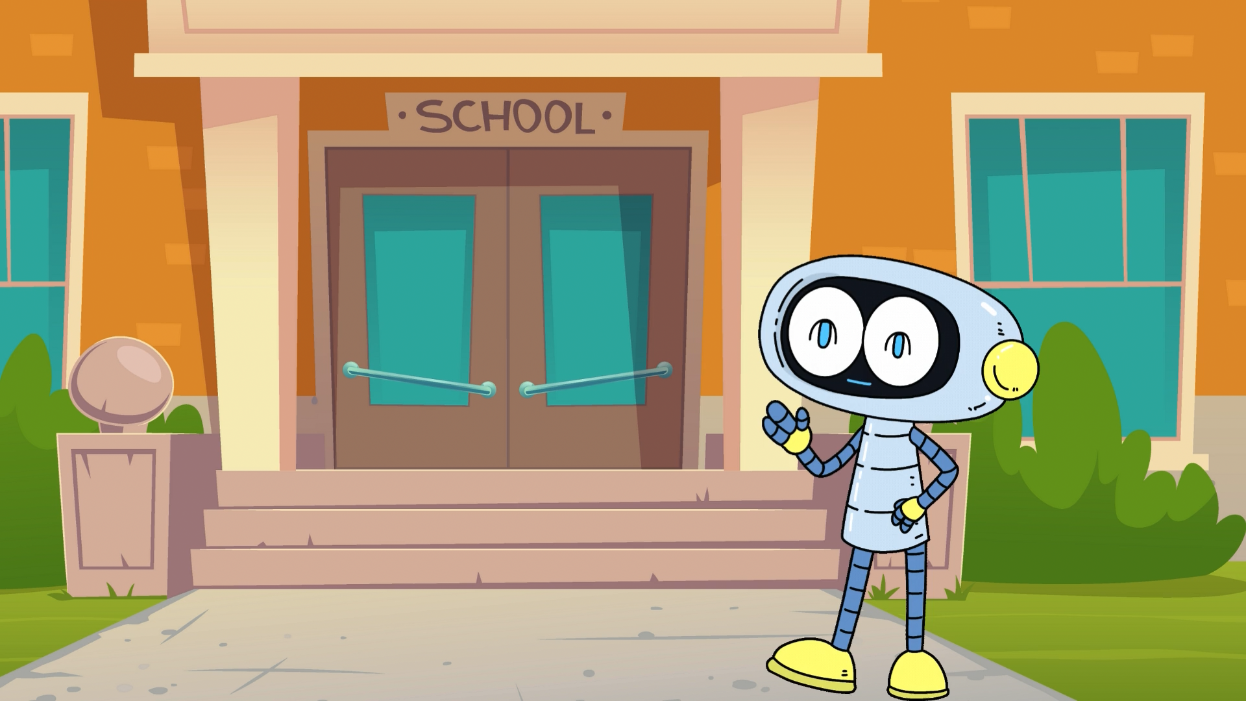

Slide 2
VỞ

Slide 3
SGK/27

Slide 4
Hoạt động 1 : Em hãy cùng bạn sử dụng điều khiển từ xa để thực hiện các yêu cầu sau : bật, tắt nguồn; điều chỉnh kênh; điều chỉnh âm lượng theo gợi ý trong Hình 4

Slide 5
Hoạt động 1 : Em hãy cùng bạn sử dụng điều khiển từ xa để thực hiện các yêu cầu sau : bật, tắt nguồn; điều chỉnh kênh; điều chỉnh âm lượng theo gợi ý trong Hình 4

Slide 6

Nhóm 4
Hoạt động 1 : Em hãy cùng bạn sử dụng điều khiển từ xa để thực hiện các yêu cầu sau : bật, tắt nguồn; điều chỉnh kênh; điều chỉnh âm lượng theo gợi ý trong Hình 4

Slide 7
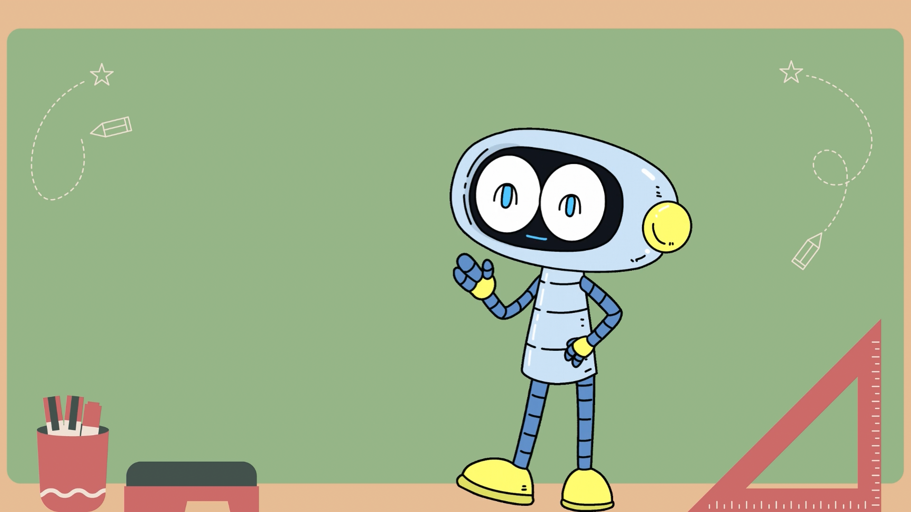

Slide 8
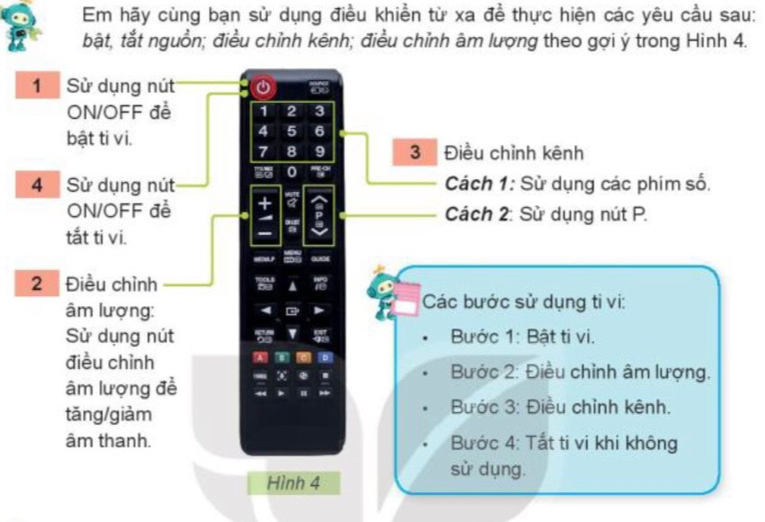

Slide 9
Sử dụng điều khiển từ xa để :
bật, tắt nguồn; điều chỉnh kênh; điều chỉnh âm lượng

Slide 10
Tìm kiếm trang yêu thích trên Youtube

Slide 11
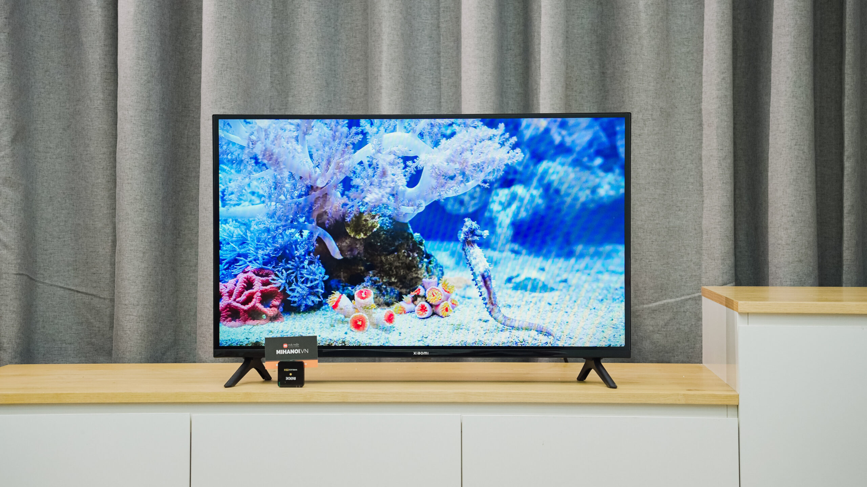

Slide 12
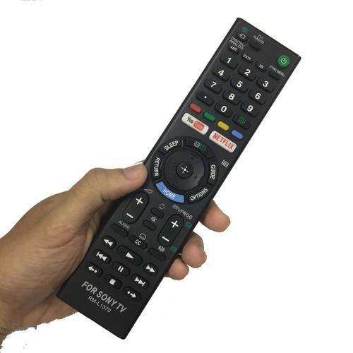

Slide 13
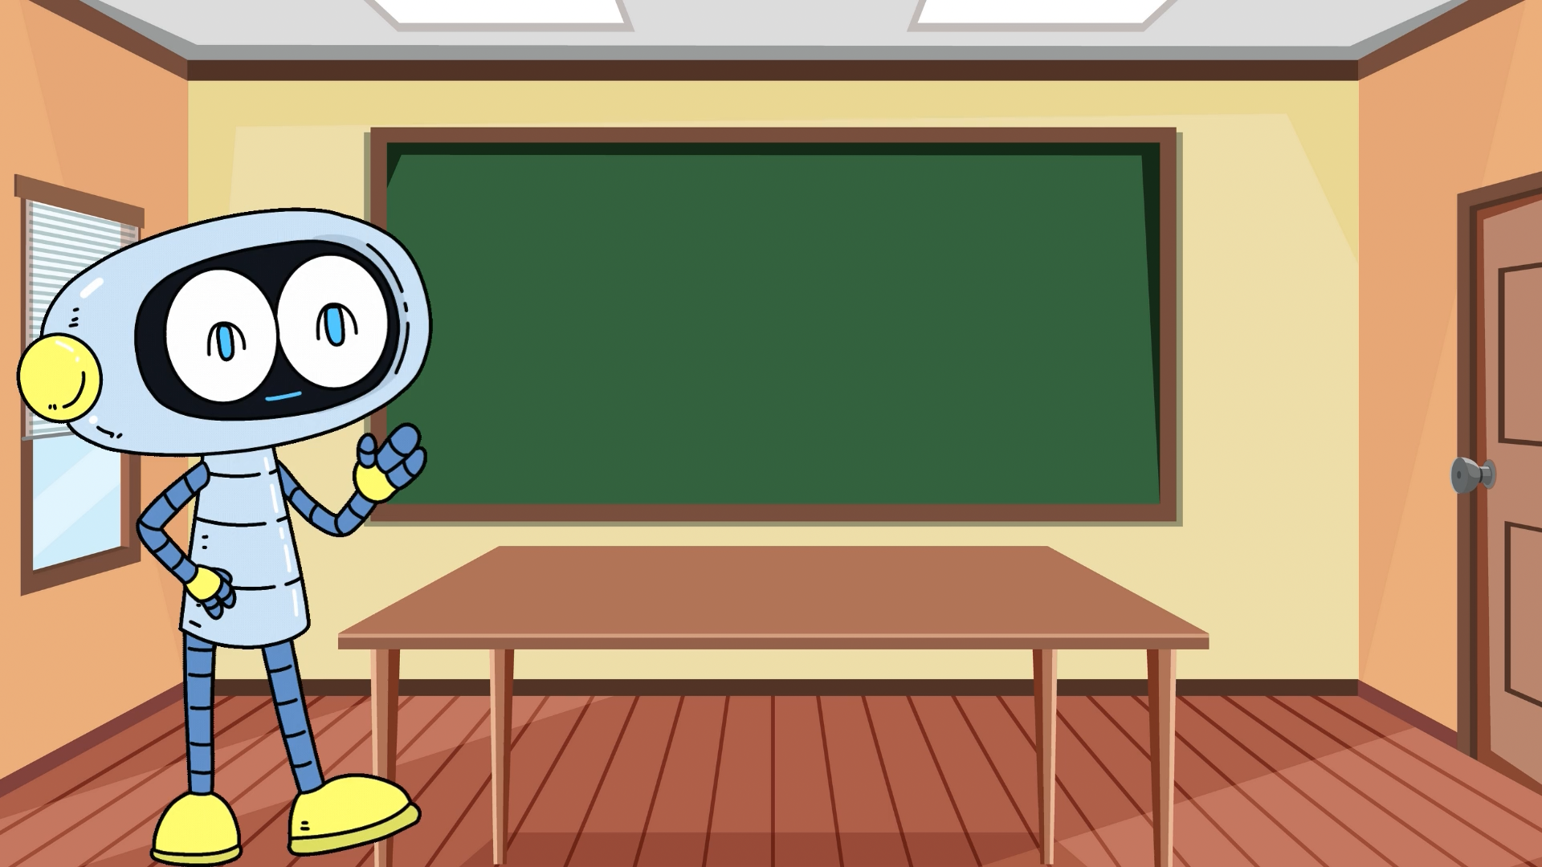

Slide 14
Hoạt động 2 : Em hãy quan sát Hình 5 và cho biết những hình ảnh nào thể hiện xem ti vi không đúng cách. Nêu ảnh hưởng xấu có thể xảy ra khi xem ti vi không đúng cách.

Slide 15
Hoạt động 2 : Em hãy quan sát Hình 5 và cho biết những hình ảnh nào thể hiện xem ti vi không đúng cách. Nêu ảnh hưởng xấu có thể xảy ra khi xem ti vi không đúng cách.

Slide 16

Hoạt động 2 : Em hãy quan sát Hình 5 và cho biết những hình ảnh nào thể hiện xem ti vi không đúng cách. Nêu ảnh hưởng xấu có thể xảy ra khi xem
ti vi không đúng cách.

Slide 17
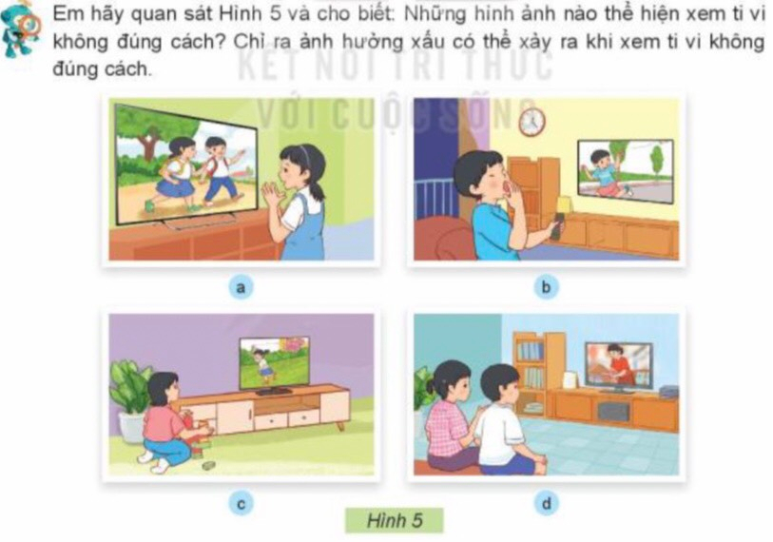

Slide 18
Nhóm 2
Khi xem ti vi cần chú ý gì ?

Slide 19
Để tránh ảnh hưởng đến mắt, sức khoẻ và học tập, khi xem ti vi ta phải :
Ngồi đối diện với ti vi .
Giữ khoảng cách khoảng 3 m với ti vi .
Thời gian xem không quá 9 giờ tối .
Không nên xem quá 2 giờ mỗi ngày

